Slide 1

Configuraciones Territoriales
en Belén de Bajirá. (Chocó)
(2001-2017)
Kharen Pinilla Guerrero
Investigadora – Departamento de Geografía.
Universidad Nacional de Colombia. Sede Bogotá

Slide 2

Según Uribe, 1992 el diferendo limítrofe se puede definir de la siguiente
manera:
 “Un laxo complejo y fronteras difusas indeterminadas, es y ha sido un
territorio en disputa; a él han concurrido, en diferentes momentos y
coyunturas, varias naciones, regiones, fuerzas sociales y actividades
económicas de distintas latitudes, se han dispuesto sus proyectos de
dominación y control del estado, el contra estado y el para estado, allí se
imbrica y confunde lo legal con lo ilegal”

Slide 3
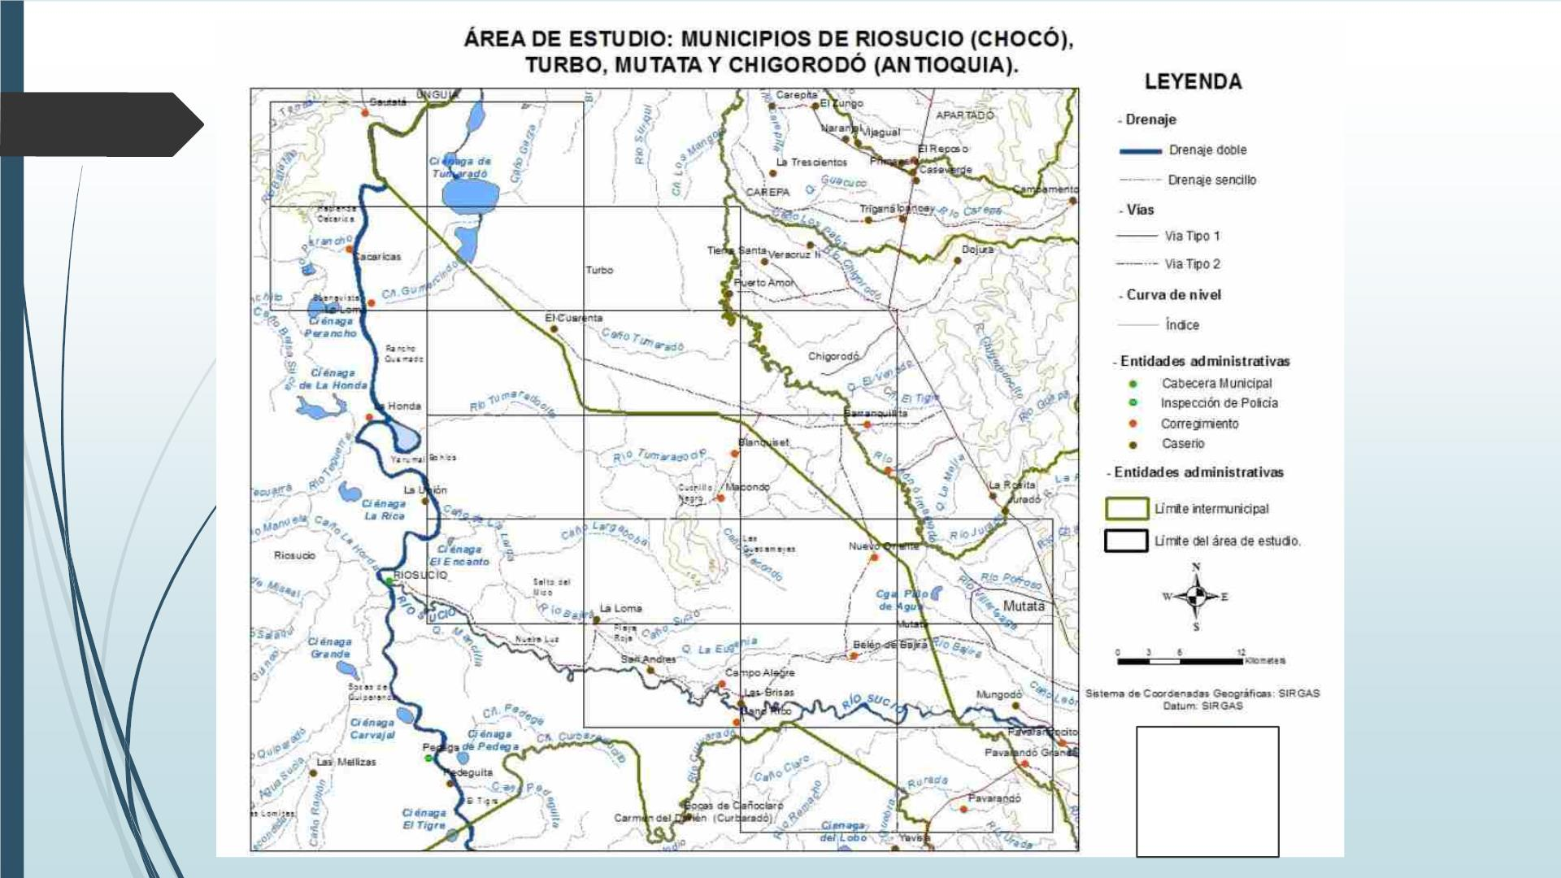

Slide 4
Geografía histórica
El Darién: Se distinguen los siguientes grupos indígenas: Chocoes o Katios (Noanamaes, Tatamaés,
Chamíes, Citaráes, y Emberás (Catío, Dobida, Eyabida, Chamí y Eparara siapidara)Los Cuevas,
Wounaan, Urabaes y los Cuna o Tule. (Velez, 2011)
- Los Cunas resistieron casi por dos siglos las presiones de los conquistadores, establecieron
alianzas con piratas ingleses, franceses y Holandeses, mientras que los Cuevas fueron
exterminados y los Katios desplazados de la zona del Darien.
- Hacia inicios del siglo XVI se fundó Santa María la Antigua del Darién como capital de la
gobernación de Castilla de oro, se creó con fines extractivos y búsqueda de oro.
- - Hacia mediados del siglo XVI se consolida la extracción aurífera en la zona con la presencia
de cimarrones (negros esclavos fugitivos) y el establecimiento de los primeros Palenques.
- - La zona fue controlada económicamente por el poder de la iglesia desde Popayán y la zona
interfluvial del rio Atrato y la Serranía costera del Baudó se configuran como la zona aurífera de
la zona del Darién.
- El descenso demográfico a casusa de los trabajos mineros fue devastador.
- A comienzos del siglo XVIII se busca generar mayor control en inmediaciones del Atrato para
facilitar la administración colonial y con esto crear un orden territorial en donde las etnias
indígenas fuera regidas por un corregidor que luego conformarían los resguardos indígenas en
donde se controlaría las producciones económicas y se promulgaría la fé católica para el
control cultural de las poblaciones.

Slide 5
 A partir de mediados del siglo XVIII el Darién ha sido una zona estratégica comercial con la explotación del oro, el
platino, la madera y los productos agrícolas como el plátano y el cacao principalmente.
 La invasión a España por parte de Napoleón Bonaparte, significó el colapso de la administración colonial, esto
desencadenó un incremento de intereses por parte de las clases políticas regionales, sobre todo la antioqueña quienes
tenían una idea de política expansionista hacia el norte del cauca y centro del chocó, en donde se buscaba un
espacio jurídico y económico controlado en cuanto a sus relaciones mercantiles. (Mosquera, 2006)
 Desde finales del siglo XIX, gracias a las continuas pugnas entre la definición de un gobierno federalista o centralista
incrementó las guerras civiles que afectaron la definición de los límites de los provincias y estados que luego pasarían a
ser departamentos y municipalidades.
 Como consecuencia del proceso de control territorial continuo que tuvo el departamento del Chocó desde sus inicios,
los departamentos de Bolívar, Antioquia y Cauca buscaron consolidarse en el departamento por medio de proyectos
civilizadores. Que pretendían su integración con la nación y las élites internacionales. (García Ortiz y González, 2015)
 Desde inicios del siglo XIX se tenía en cuenta la región del Darien como zona estratégica de contrabando extranjero
especialmente de los indígenas Cunas con los comerciantes ingleses, desde allí se buscó que sus territorios fueran
tenidos en convertidos en tierras baldías o de orden nacional y la consideración de los indígenas como no civilizados y
con esto la justificación de su aislamiento a las dinámicas económicas y políticas del país.
 Los ingleses fueron los principales auspiciadores de las guerras independentistas debido a sus intereses económicos y
expansionistas.
 Según Hidalgo, 2007: gracias a los grandes proyectos agrícolas expansionistas de las élites comerciantes antioqueñas
buscaban el dominio comercial total del golfo de Urabá, y el control de las vías de comunicación entre los dos
océanos, par ello iniciaron varios proyectos como el Camino Murindó y el Camino Nacional de Antioquia en el año
1849. Inclusive tuvieron crearon la campaña Mutatá como proyecto de colonización de los alrededores del Atrato.
 Inclusive dentro de su jurisdicción los antioqueños promovían sus límites como las costas de los dos océanos, es decir
desde mediados del siglo XIX Antioquia proponía anexar la provincia del Chocó como parte de su territorio. A su vez
gracias a las bonanzas del caucho el distrito de Turbo se creó y consolidó como eje de comercio fluvial de la zona del
Darién.
 Hacia finales del siglo XIX EL Darién adquirió una enorme importancia por el potencial que representaba la construcción
de un canal interoceánico, sin embargo esto se disolvió gracias a separación de panamá del territorio colombiano.
 A partir de mediados del siglo XX se consolida la migración continua de paisas a territorio chocoano,, gracias a la
apertura de la carretera al mar que conecta Turbo con Medellín.

Slide 6
Antecedentes - ¿cómo se gesta el conflicto?
 Desde la década de 1940 y 1950, gracias a la construcción de la vía al mar que conectaba
Turbo con Mutatá iniciaron procesos de colonización establecieron a Belén de Bajirá como
centro poblado de control económico. Gracias a la construcción de estas vías se Belén de
Bajirá entra en la dependencia económica de la región cauchera del Urabá y su
crecimiento se consolidó mediante la adquisición de Baldíos y se fue consolidando como
centro de paso en un colonización que apenas iniciaba. (Uribe, 1992)
 Hacia la década de los 60° se consolido la explotación bananera antioqueña y la
producción ganadera de los colonos cordobeses, la zona se convirtió en un importante
cruce de caminos. Se gestó la agroindustria que derivó la deforestación de la selva tropical ý
la intromisión de la palma africana desde la década de 1990 y 2000 que generó expulsión de
la población.
 En el 2000 Belen de Bajirá es segregado debido a que pertenece a uno de los municipio mas
grandes del país: Riosucio, en donde hubo poco control judicial en todos sus corregimientos.
 El 22 de noviembre de 2007 el consejo de estado declaró nula la ordenanza que elevaba
Belén de Bajirá como municipio y lo inscribió como corregimiento del municipio de Mutatá
Antiquia, iniciando el diferendo limítrofe actual.

Slide 7
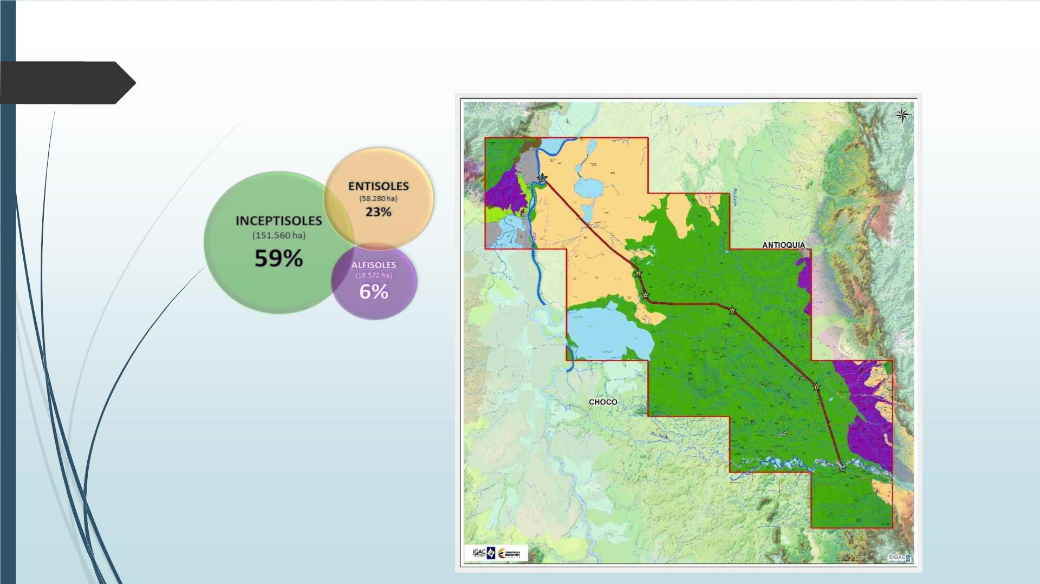
Aspectos geofísicos, biofísicos y edafológicos

Slide 8
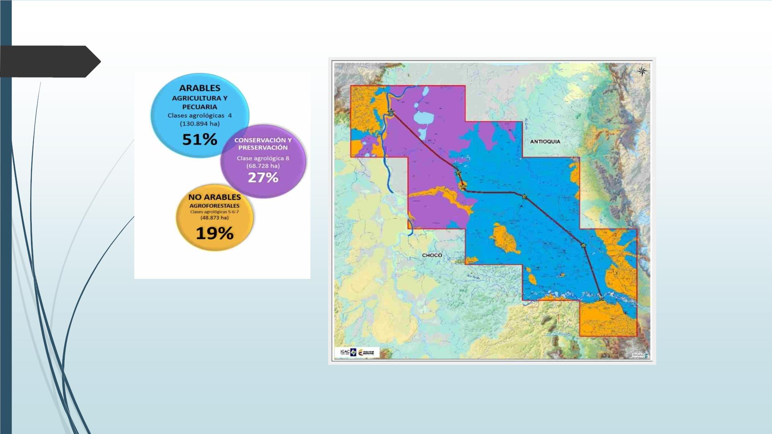

Slide 9
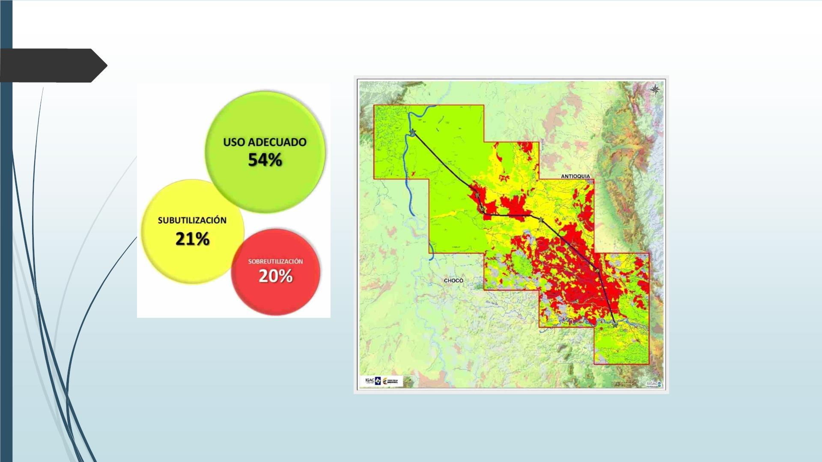
Territorialidad
-

Slide 10
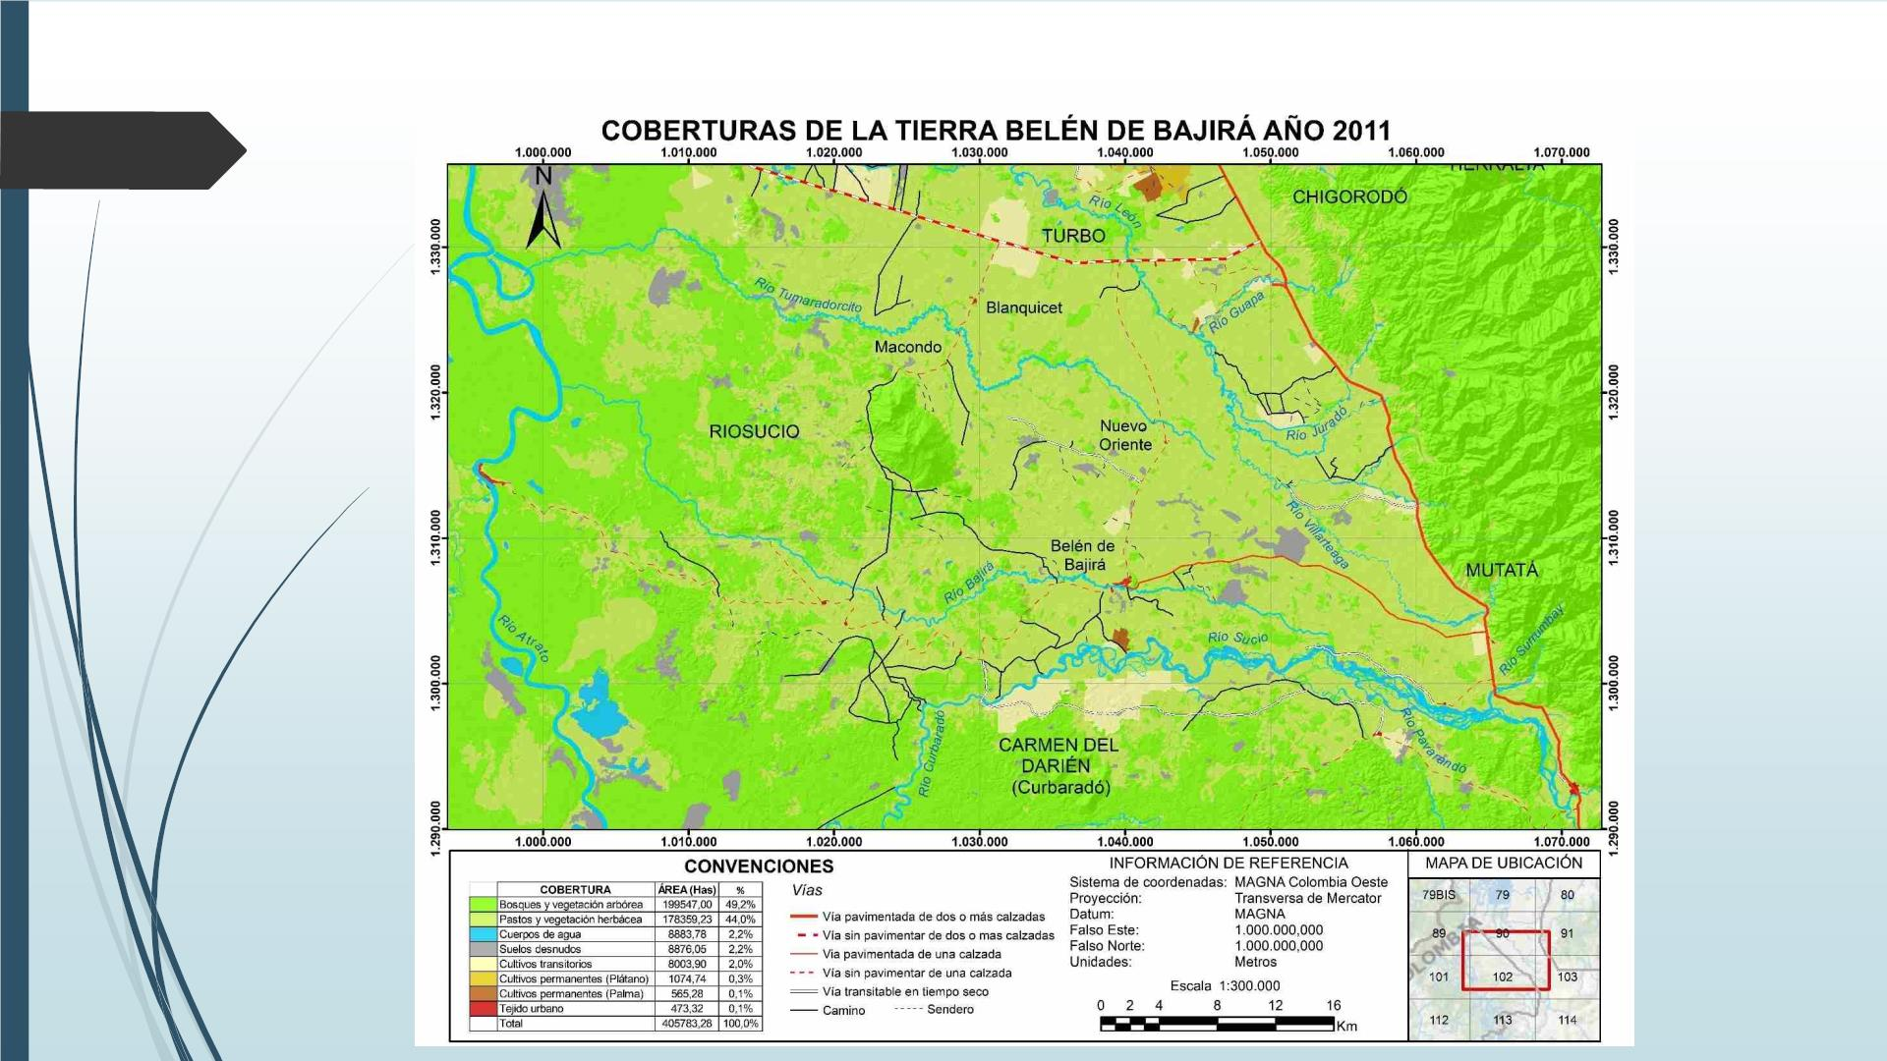
- Coberturas de la tierra (Cortes de tiempo: 2001 – 2011 - 2017)

Slide 11
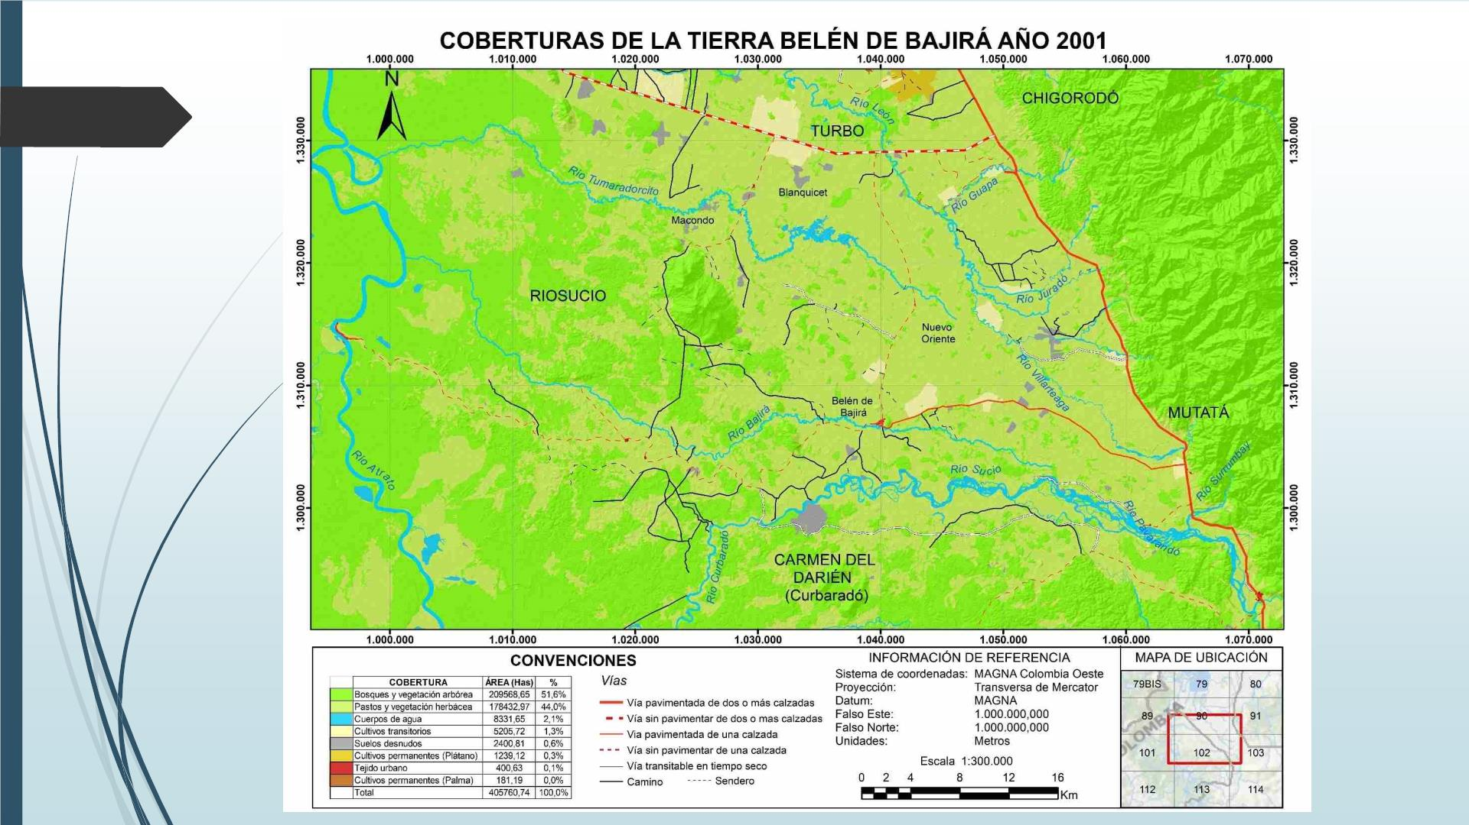

Slide 12
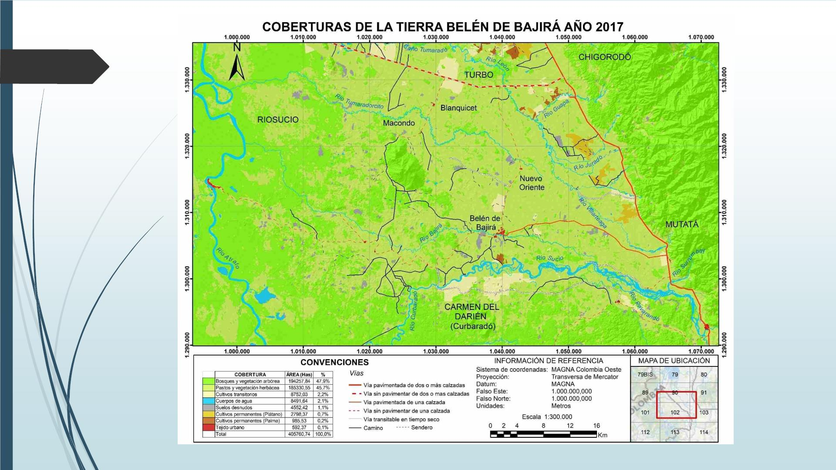

Slide 13

TIPO DE
COBERTURA
Pastos y
AÑO 2017
(Km2)
AÑO 2011
(Km2)
AÑO 2001
(Km2)
(Has)
145.551,5
%
57,1%
(Has)
144.819,7
%
56,8%
(Has)
141.596,9
%
55,5%
1455,5
1448,20
1415,97
vegetación
herbácea
Bosques y
vegetación
arbórea
83.589,4
835,8
32,8%
85.833,8
858,34
33,7%
95.382,2
953,82
37,4%
Suelos
desnudos
Cuerpos de
agua
10.408,3
6.819,0
5.220
104
68,1
52,2
4,1%
2,7%
2,0%
11.124,7
6.705,1
4.688,4
111,25
67,05
46,88
4,4%
2,6%
1,8%
5.261
6.838
52,61
68,38
43,82
2,1%
2,7%
1,7%
Cultivos
4381,5
transitorios
Cultivos
permanent
es (Plátano)
2.174,1
835,2
21,74
8,35
0,9%
0,3%
949
9,49
5,61
0,4%
0,2%
1.113,4
181,1
11,13
1,81
0,4%
0,1%
Cultivos
561,3
permanent
es (Palma)
Tejido
urbano
TOTAL
401,9
4,02
0,2%
317,6
3,18
0,1%
245,4
2,45
0,1%
255.000
2.550
100,0%
255.000
2.550
100,0%
255.000
2.550
100,0%

Slide 14
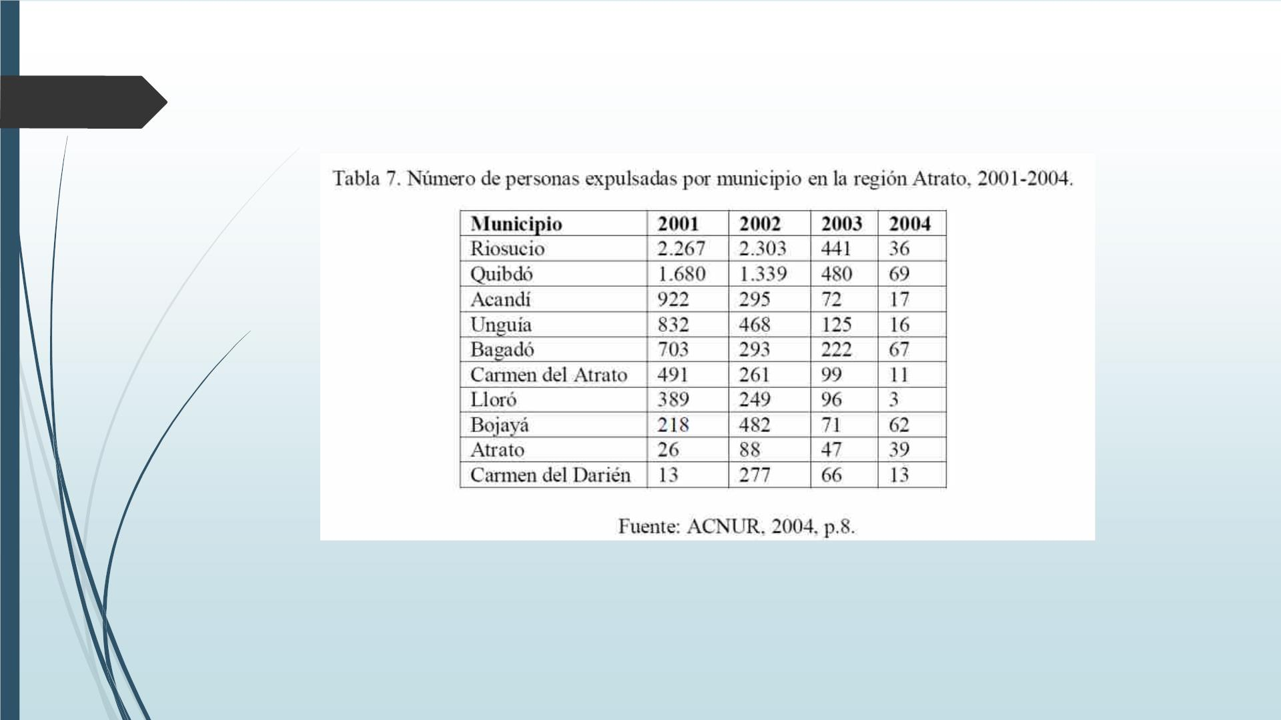
Dinámica de migración poblacional en la zona
Llegada de las autodefensas en el marco del auge de la palma africana, desde el
2000.

Slide 15
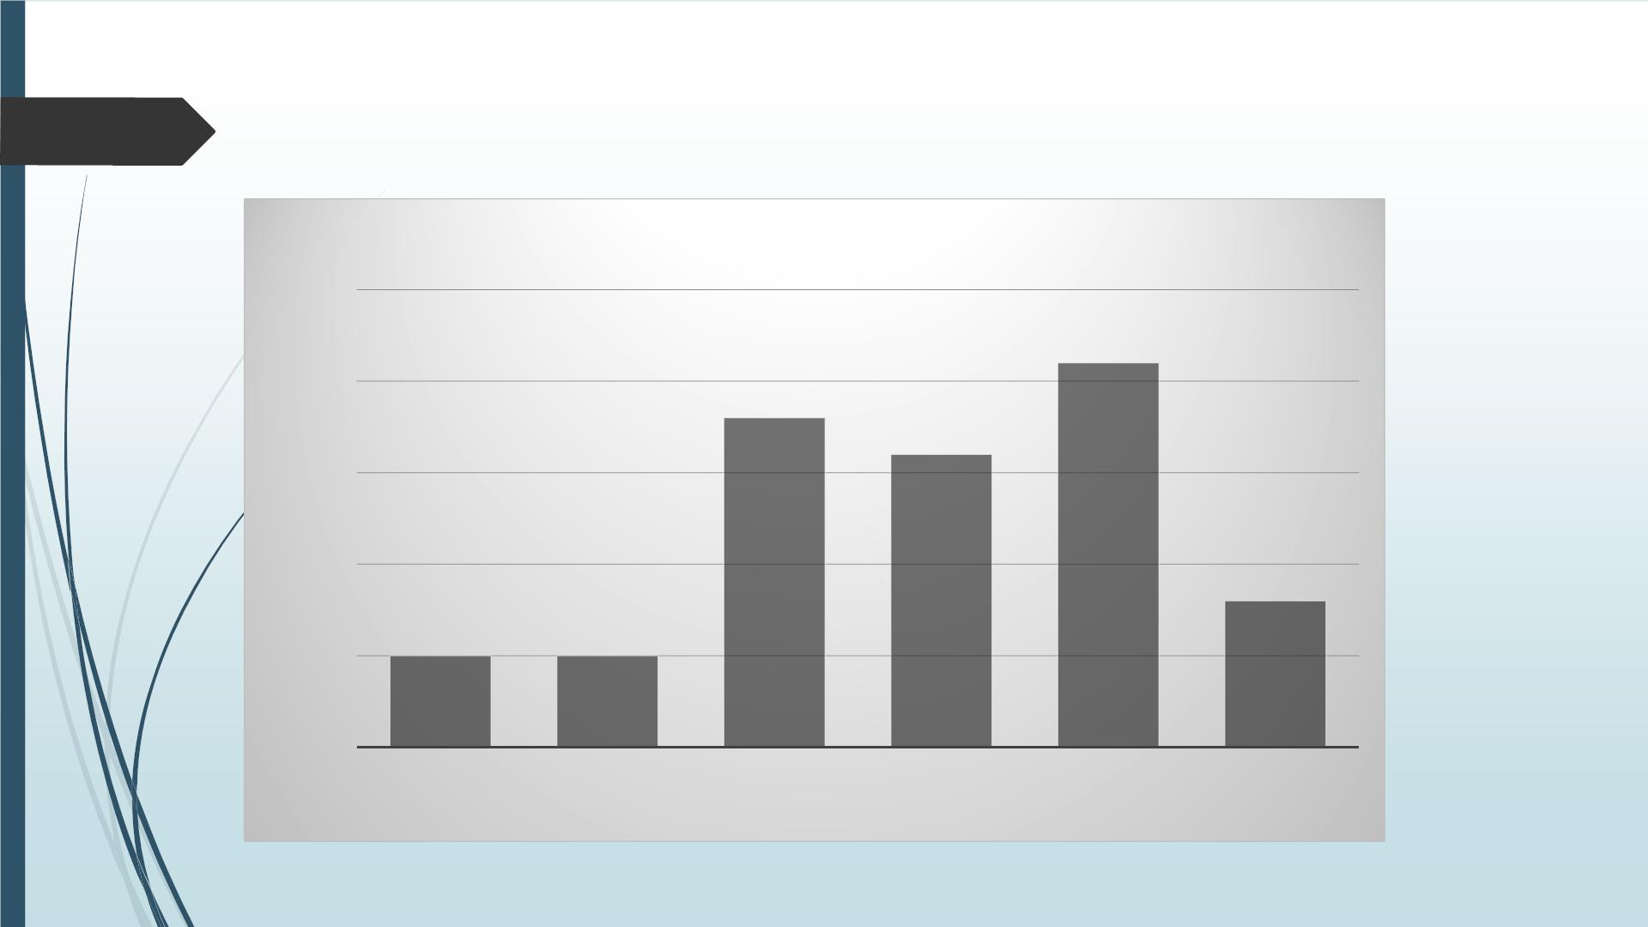
Catastro rural
Tabla 4. Cantidad de predios según el rango de tamaño rural
21
18
16
8
5
5
Microfundio 1
Microfundio 2
Minifundio
Pequeño
Mediano
Grande
Fuente. Elaboración a partir de datos de la subdirección de catastro.

Slide 16
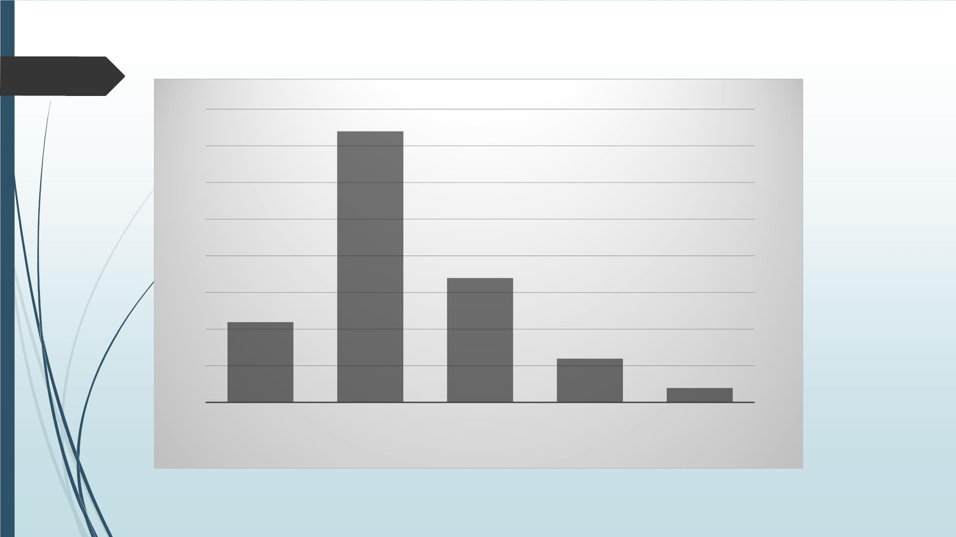
Tabla 5. Número de predios rurales por rangos de avalúo
37
17
11
6
2
< 10'000.000
10'000.000 -
100'000.000
100'000.000 -
500'000.000
1.000'000.000 -
100'000.000.000
100'000.000.000 -
250'000.000.000
Fuente. Elaboración a partir de datos de la subdirección de catastro.

Slide 17
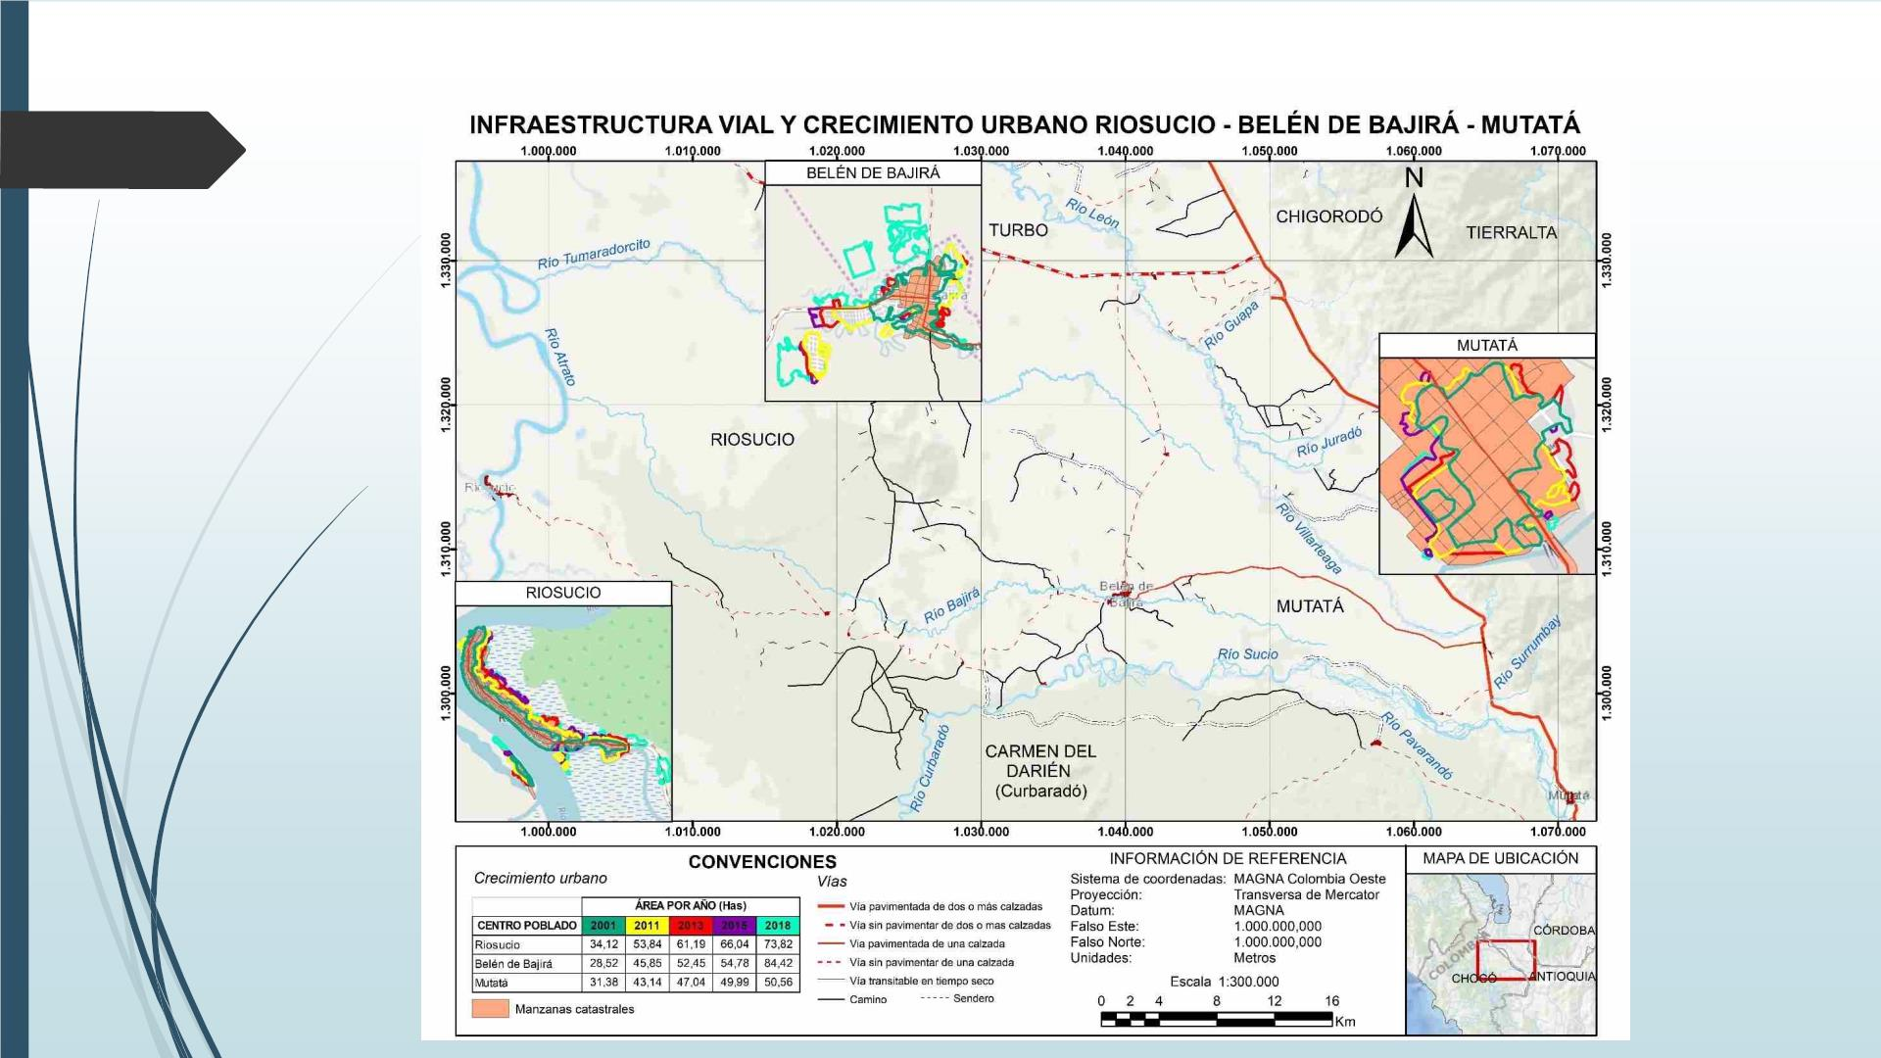
Catastro urbano

Slide 18
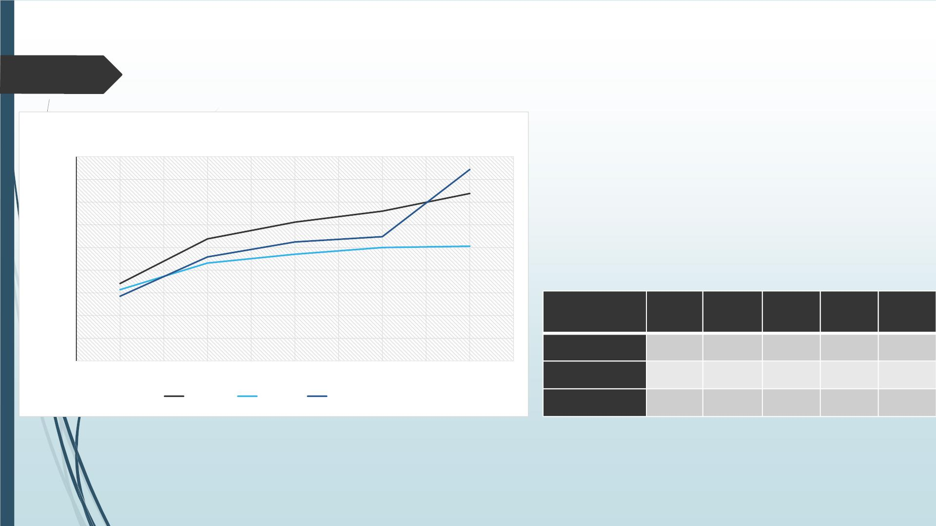
Gráfico 8. Crecimiento urbano en Riosucio, Mutatá y el corregimiento
de Belén de Bajirá
.
Hectáreas
90
80
70
60
50
40
30
20
10
0
Concentración
urbana
2001
2011
2013
2015
2017
Riosucio
34,12 Ha
31,4 Ha
28,5 Ha
53,8 Ha
43,14 Ha
45,84 Ha
61,18 Ha
47,03 Ha
52,45 Ha
66,03 Ha
49,98 Ha
54,78 Ha
73,82 Ha
50,56 Ha
84,41 Ha
2001
2011
2013
Mutatá
2015
2017
Mutatá
Riosucio
Belén de Bajirá
Belén de Bajirá
Fuente. Elaboración propia a partir de cálculos cartográficos de imágenes de satélite.

Slide 19
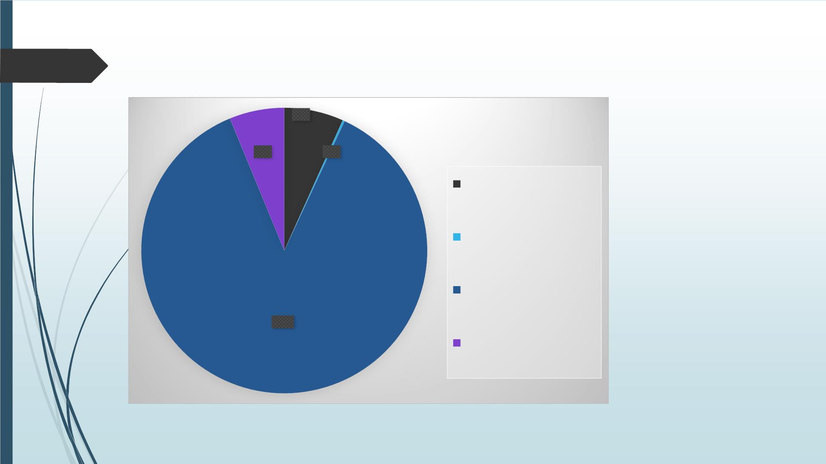
Calidad de vida rural y urbana
Grafico 10, Régimen de cubrimiento en salud.
 Salud
7%
6%
0%
Regimen
contributivo
Regimen especial
Regimen subsidiado
No afiliado
87%
Fuente. Elaboración a partir de los micro datos anonimizados DANE, 2014.

Slide 20
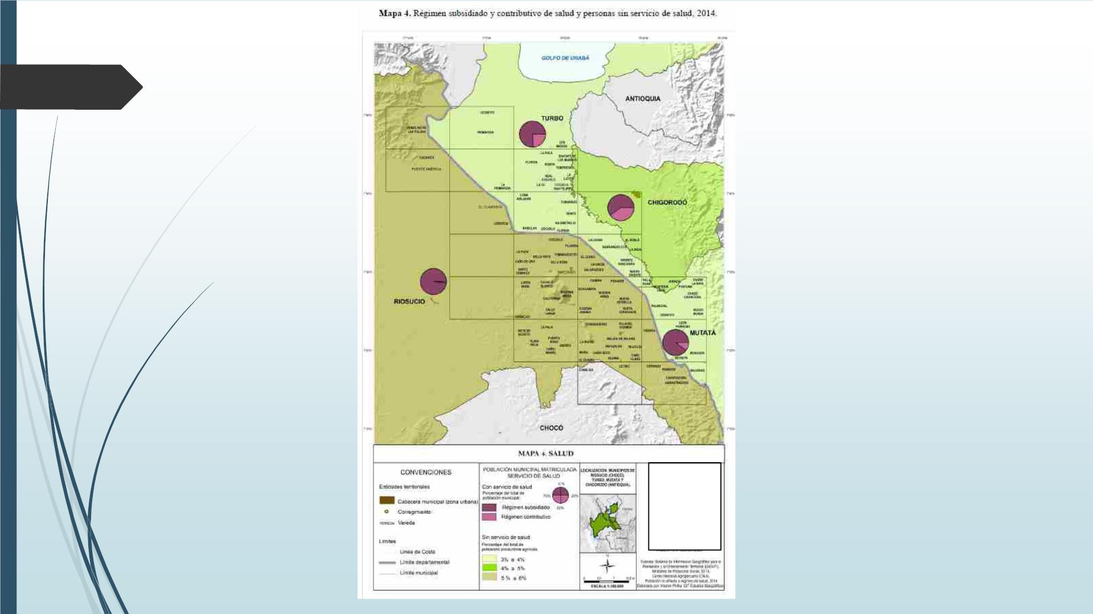

Slide 21
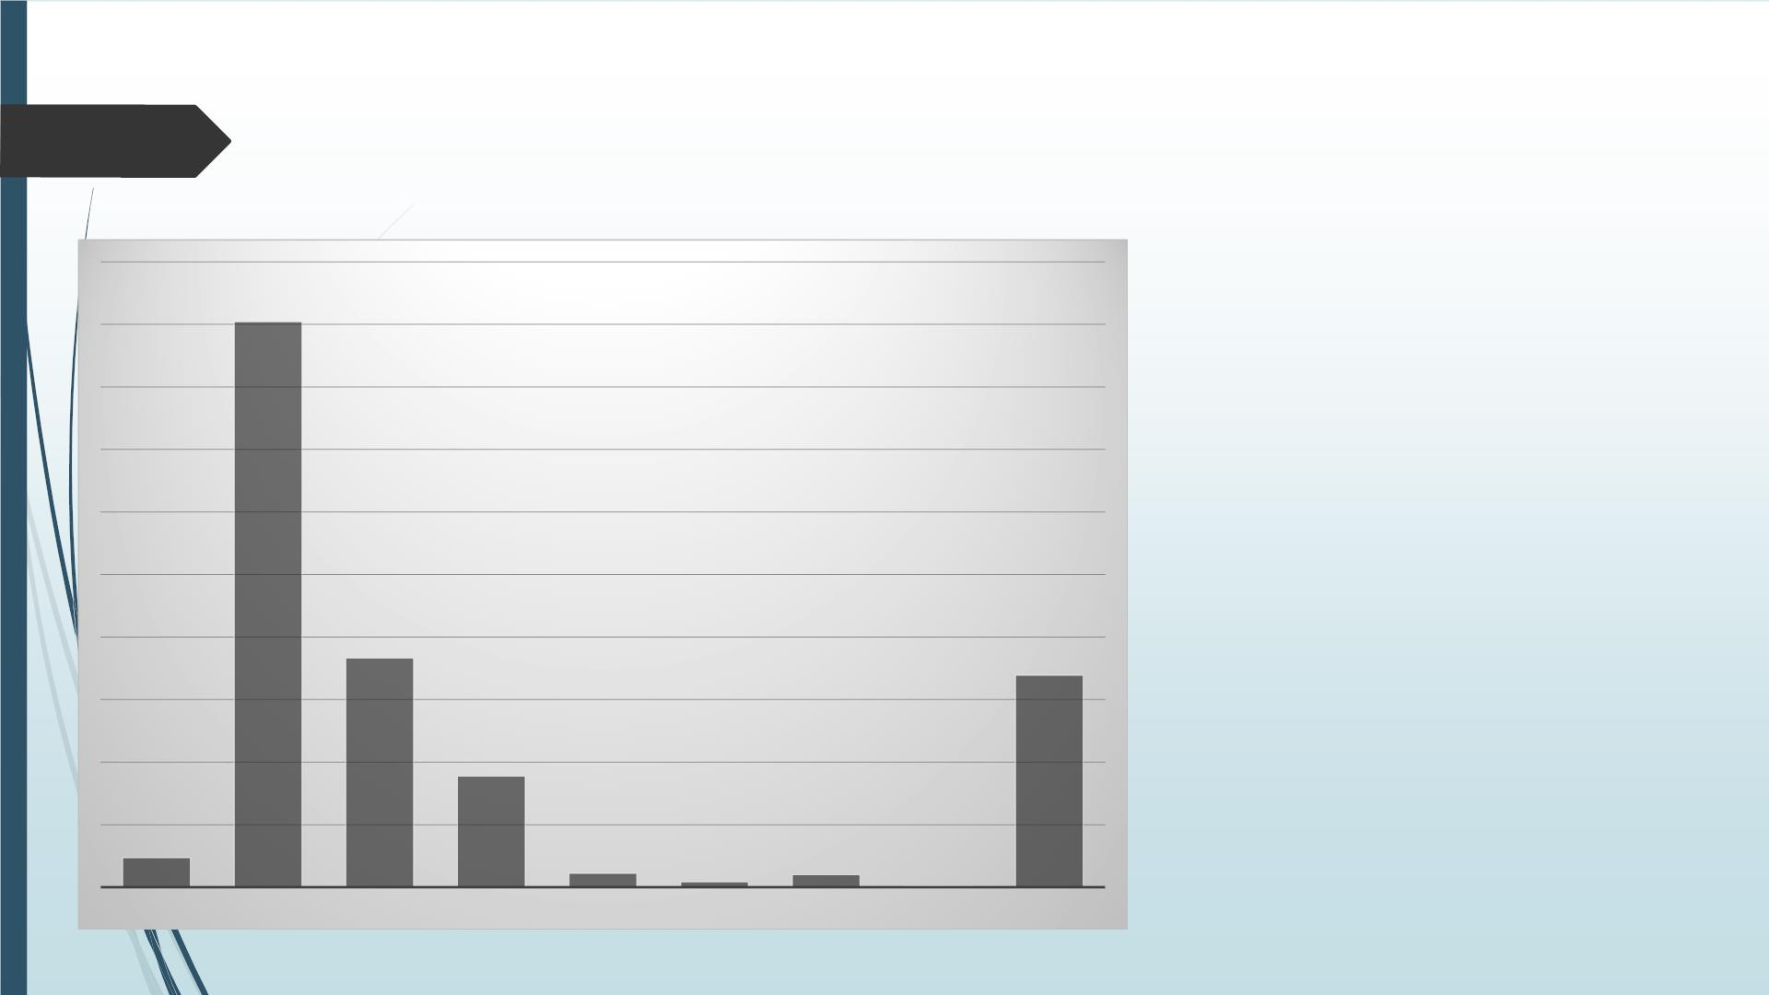
Calidad de vida rural y urbana
Gráfico 10. Nivel educativo de las personas del área rural
dispersa del sector Belén de Bajirá.
4521
 Educación
1832
1695
887
236
110
43
100
Preescolar
Primaria
Secundaria
Media
Tecnica
Tecnológica Universitaria
Posgrado
Ninguno
Fuente. Elaboración a partir de los micro datos anonimizados DANE, 2014.

Slide 22
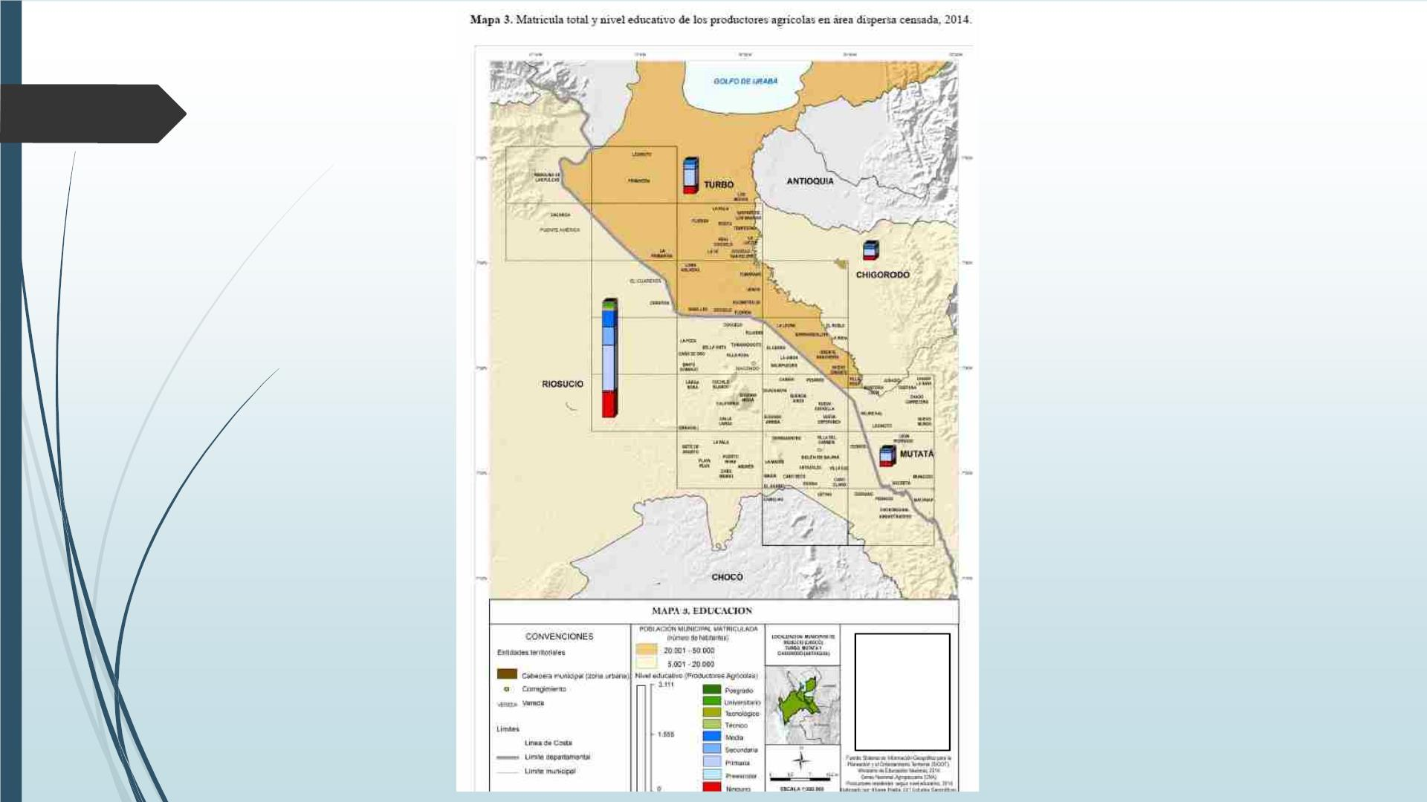

Slide 23
